Slide 1
Vài ứng dụng Điện tử
1 .Ch 9. Dao động tạo sóng

Slide 2
Khái niệm hồi tiếp
Mạch Hồi tiếp là mạch mắc từ ngõ ra hoặc một phần ngõ ra về lại ngõ vào.
Có hai loại hồi tiếp:
Hồi tiếp âm làm:
- giảm độ lợi toàn mạch,
- cải thiện mạch về tổng trở vào, ra,
- Gia tăng băng thông và
- ổn định tốt hơn.
Hồi tiếp dương làm:
- tăng độ lợi,và do đó dễ làm hư mạch nên ít sử dụng, chỉ dược dùng khi cần thiết

Slide 3
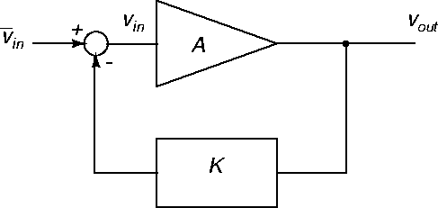

A. Dao động sóng sin
I.Nguyên tắc- Chuẩn cứ Barkhausen
Khuếch đại hồi tiếp âm

Slide 4
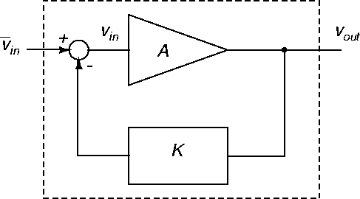


Khuếch đại hồi tiếp âm

Slide 5
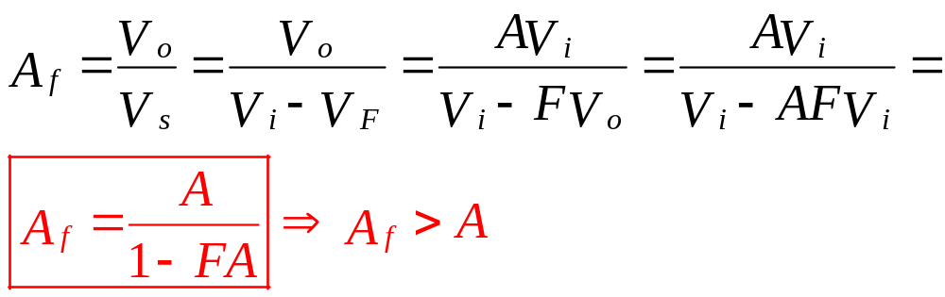
Ta có sơ đồ hồi tiếp dương:
Vs + Vi Vo
+
A
F

Slide 6
Chuẩn cứ Barkhausen
Công thức hối tiếp dương cho ta thấy nếu có điều kiện sao cho độ lợi vòng AF = 1→ A_{f} → ∞ ; điều này cho thấy muốn có v_{o} → ∞ thì tín hiệu vào phải bằng không v_{s} = 0 hay mạch không có tín hiệu vào.
Mạch không có tín hiệu vào mà vẫn có tín hiệu ra được gọi là mạch dao động và được biểu diễn như sau:
Vo
A
F

Slide 7

Tóm lại:
Mạch dao động phải thoã 2 điều kiện sau:
Mach hồi tiếp dương
Chuẩn cứ Barkhausen
hay pha của độ lợi vòng AF bằng 0º ( hay 360º)
và mođun bằng đơn vị ( AF = 1) .
Có 2 trường hợp sau:
0 0 0 180
=360
0 0 180+180 180
+A
-A
F
F

Slide 8
Xét theo tần số hoạt động có hai loại mạch dao động căn bản sau:
Mạch dao động RC, hoạt động ở tần số thấp f < 1 MHz ( dao động hạ tần):
- Mạch dao động dịch pha
- Mạch dao động cầu Wien
- Mạch dao động mạch lọc chử T, chử T kép
Mạch dao động LC, hoạt động ở tần số cao f > 1 MHz ( dao dộng cao tần):
- Mạch dao động điều hưởng
- Mạcdh dao động Colpitts
- Mạch dao động Hartley
- Mạch dao động thạch anh

Slide 9
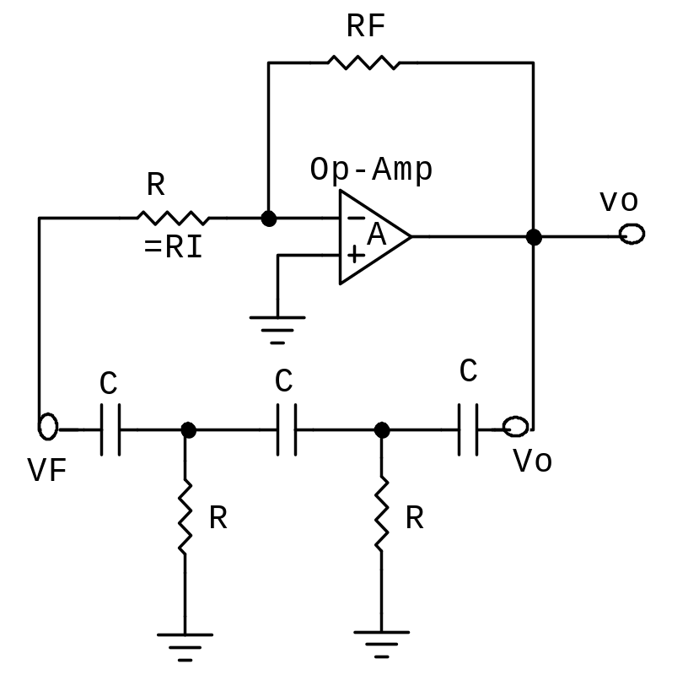
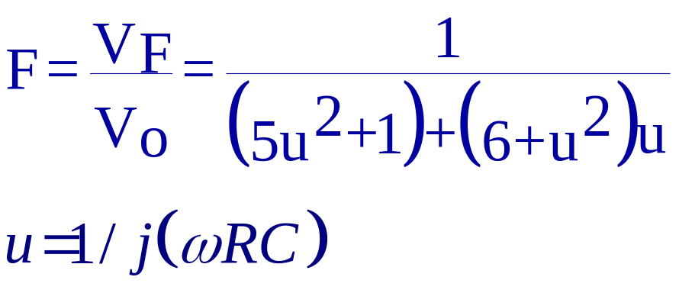
II. Mạch dao động RC ( tần số thấp < 1MHz)
Mạch dao động dịch pha RC
a. Dùng Op.amp.
A = A_{v} = - R_{F}/R
Tín hiệu ra ngược pha
( 180º)với tín hiệu vào →
phải chọn 3 tế bào RC
để có ngược pha 1 lần
nữa giửa V_{F} và Vo .
Phân giải mạch cho:

Slide 10
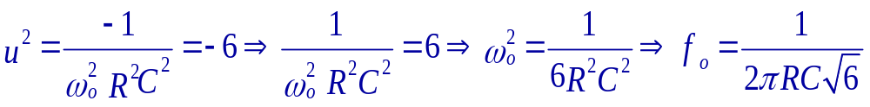
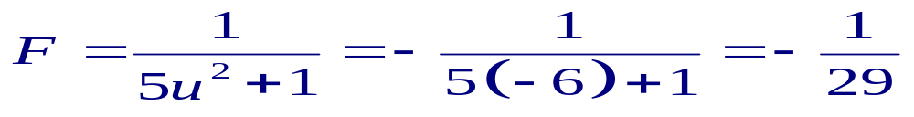
Điều kiện dao động khi cho :
pha = 0 → phần ảo = 0 → u²+6 =0→ u² = -6
thay trị số RC vào:
độ lợi tại tần số dao động fo phần ảo bằng 0 còn lại phần thực F bằng:
Mặt khác :
AF = 1→ A = 1/ F=- 29 → Av = -29=-R_{F}/R → R_{F} = 29 R
Chọn R_{F} là biến trở có trị R_{F} > 29R và điều chỉnh để có hình sin đẹp không bị sái dạng (méo dạng).

Slide 11
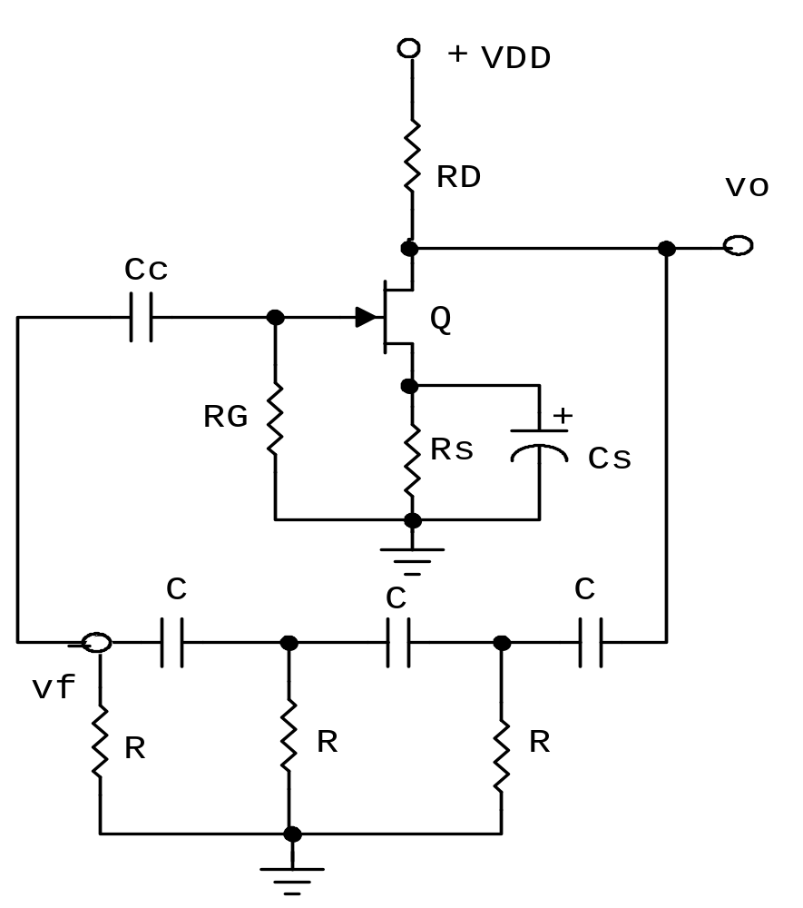
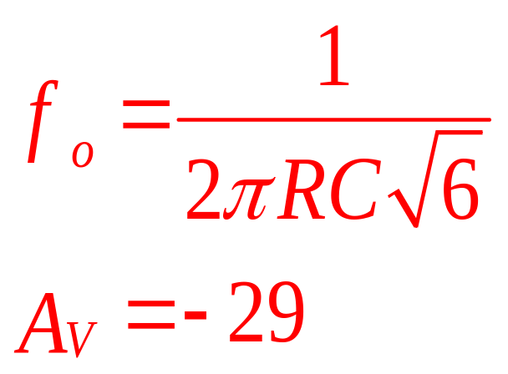
b.Mạch dao động dịch pha dùng FET
Do FET có tổng trở vào
lớn,nên cách phân giải
cho kết quả như ở
mạch dao động dùng
Op.amp:

Slide 12
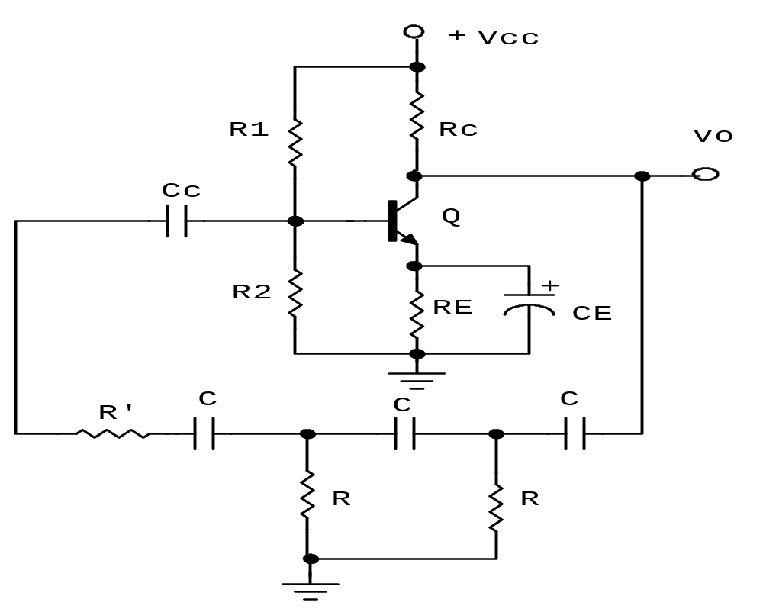
c. Mạch dao động RC dùng Transistor nối:

Slide 13
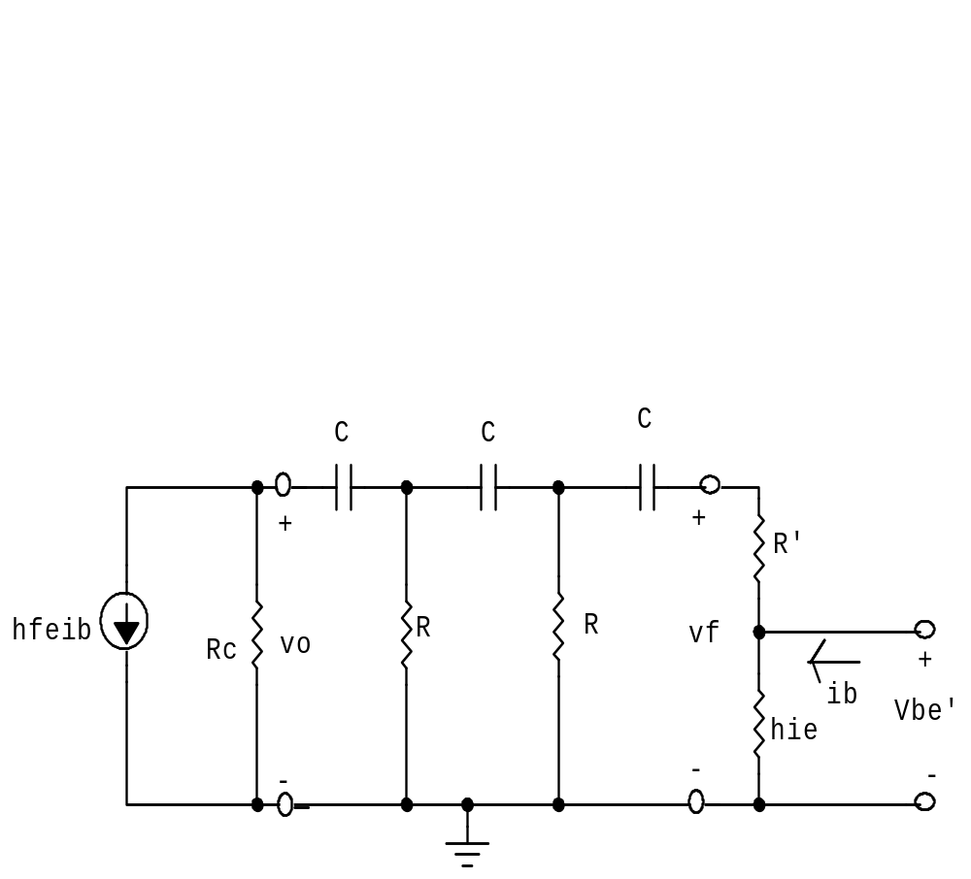
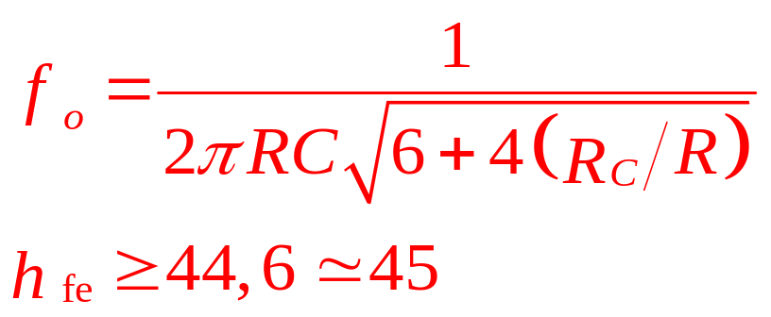
Mach tương đương: Chọn R’+ h_{ie} = R
Kết quả phân giải:

Slide 14
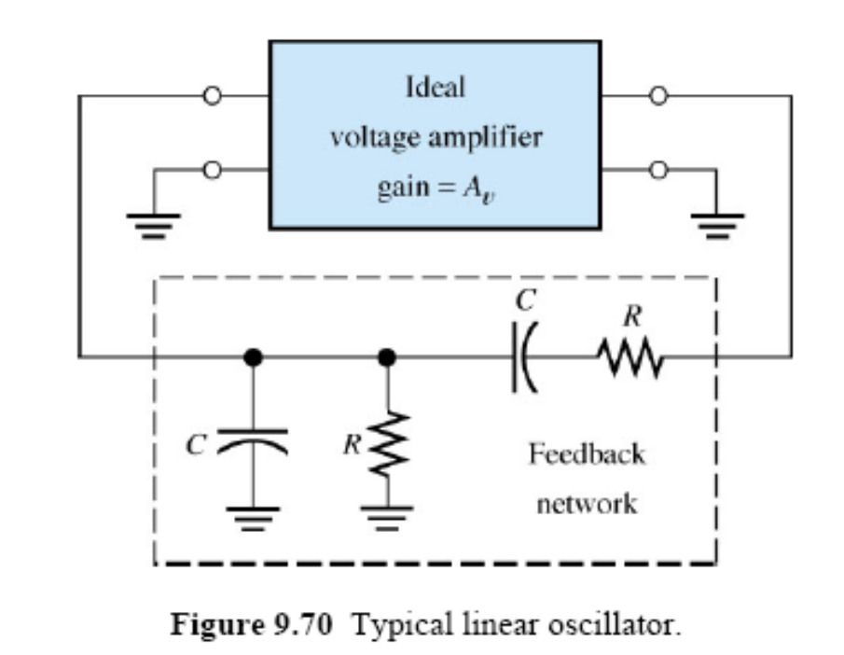
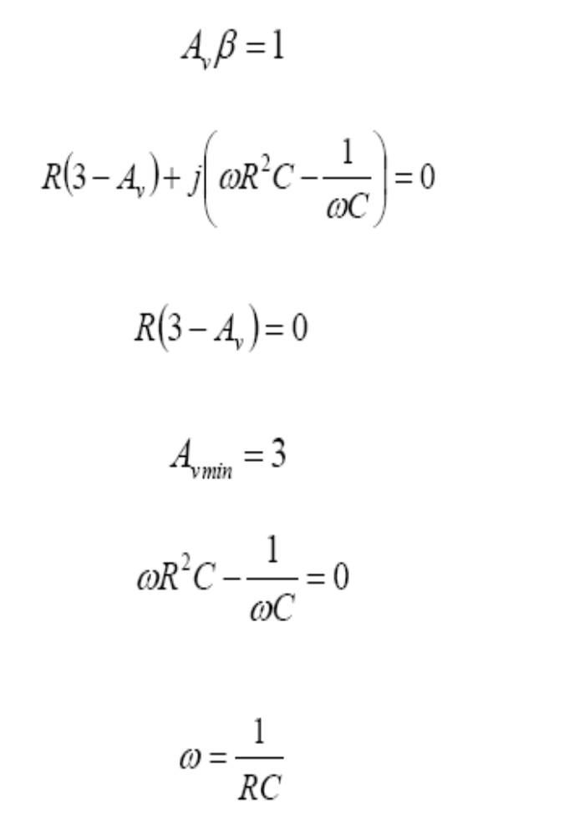
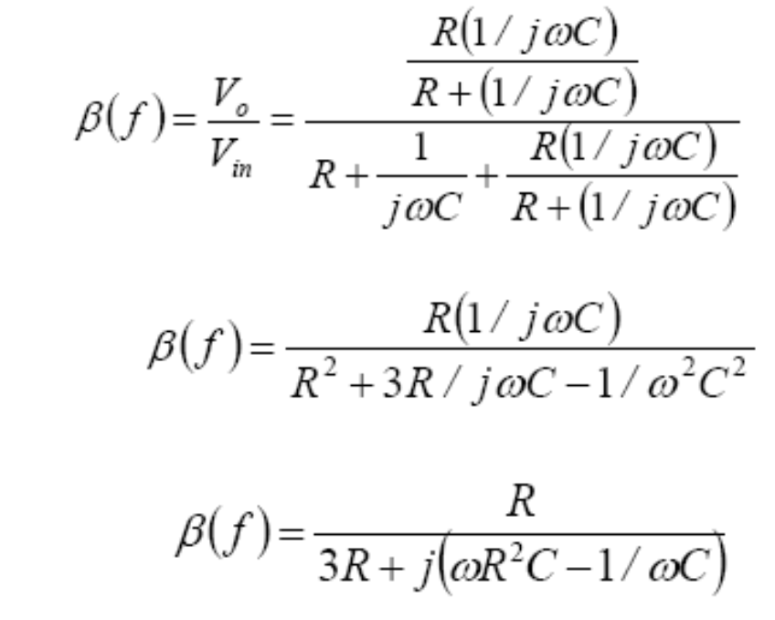

Slide 15
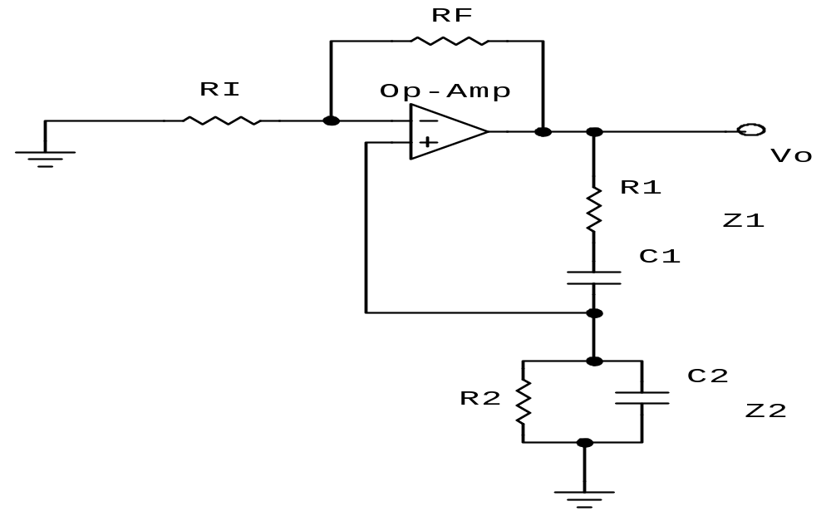
2. Mạch dao động cầu Wien
Sơ đồ mạch dùng Op.amp.

Slide 16
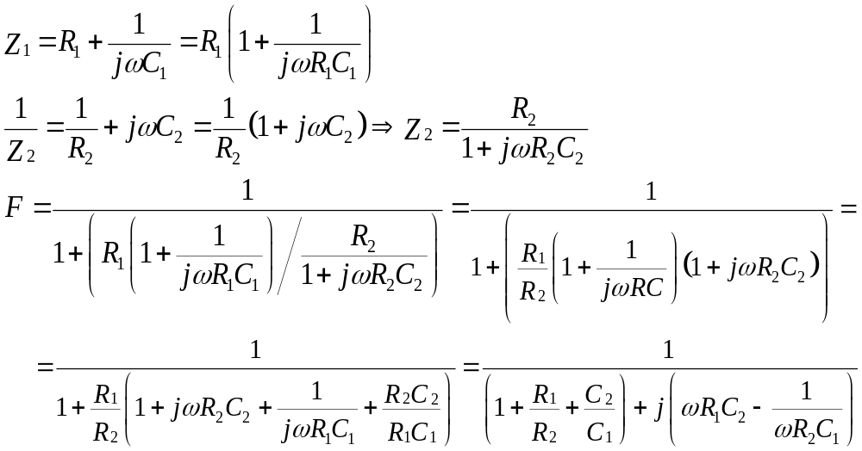
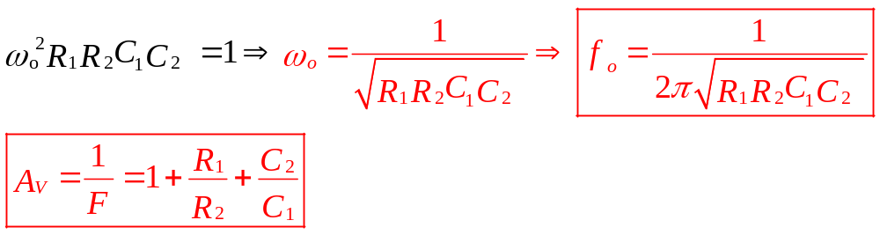
Mạch có độ khuếch đại và thừa số hồi tiếp:
A = 1+ (R_{F} /R_{I})
F = Z₂ / ( Z₁ + Z₂)= 1/{1+(Z₁/Z₂)}
Với:
Suy ra:

Slide 17
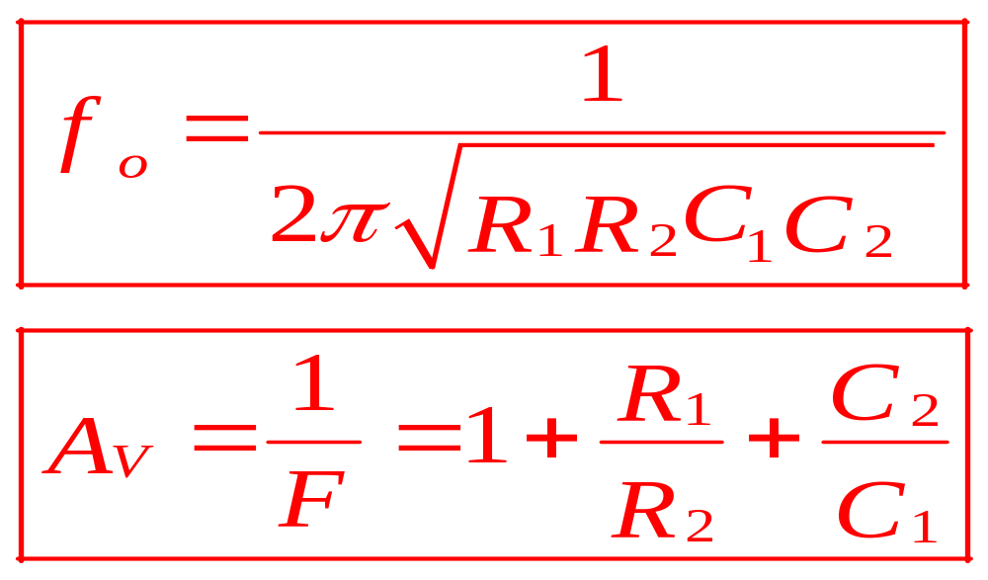
ta có kết quả :

Slide 18
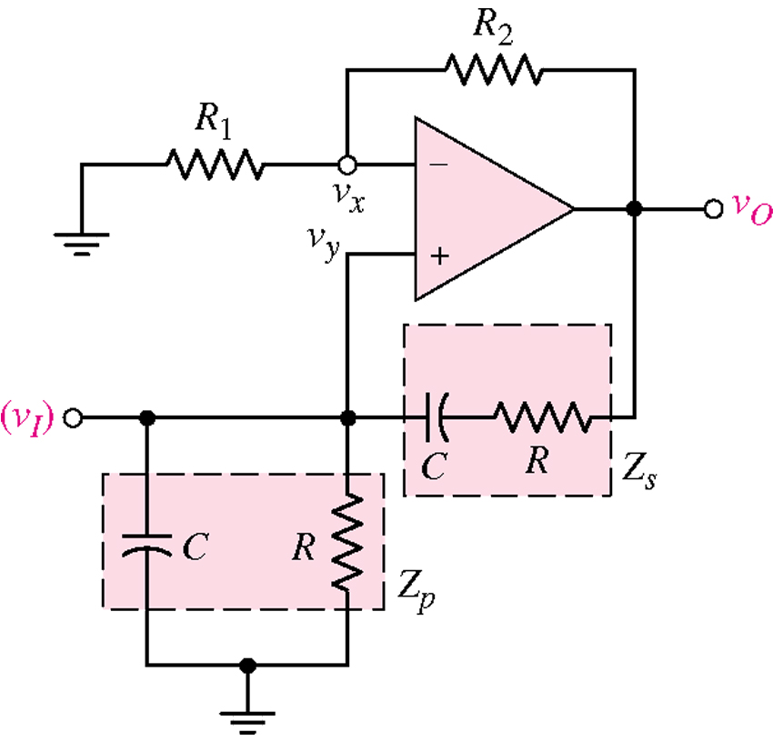
nếu có thêm điều kiện R₁ = R₂, C₁ = C₂ ta được:

Slide 19
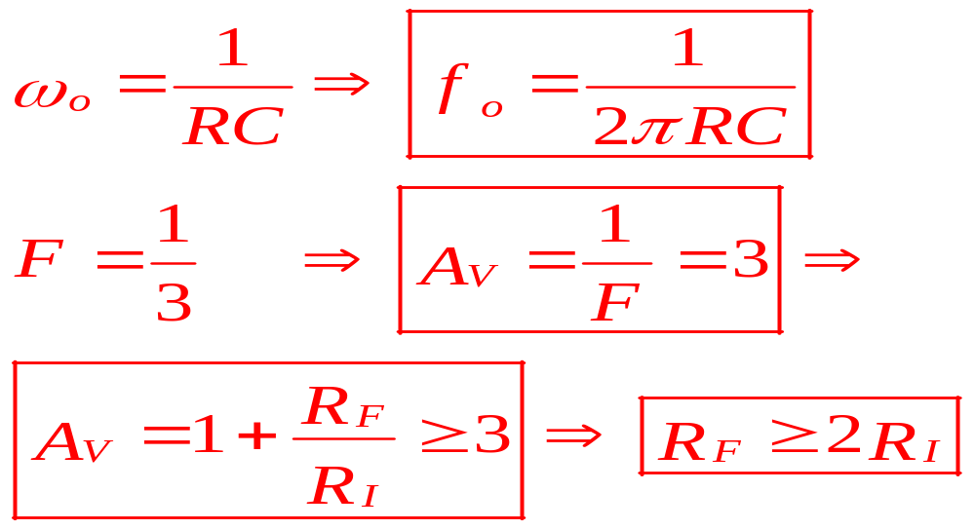
Ta có kết quả:
Chọn R_{F} là một biến trở có trị lớn hơn 2 R_{I} để mạch dao động, và sau đó điều chỉnh R_{F} cho tín hiệu hình sin tốt ( không bị biến dạng).

Slide 20
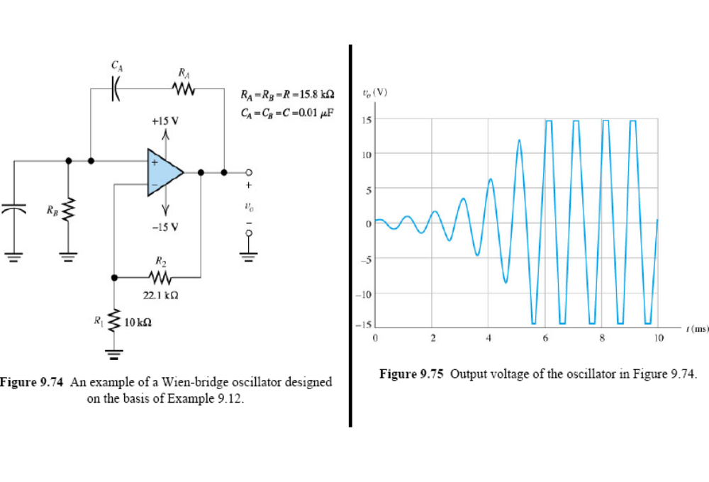

Slide 21
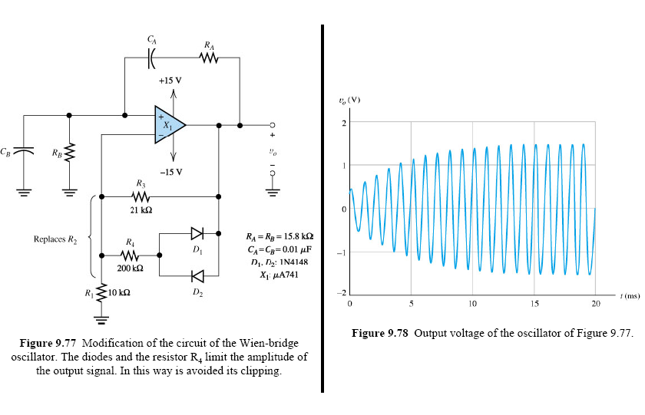

Slide 22
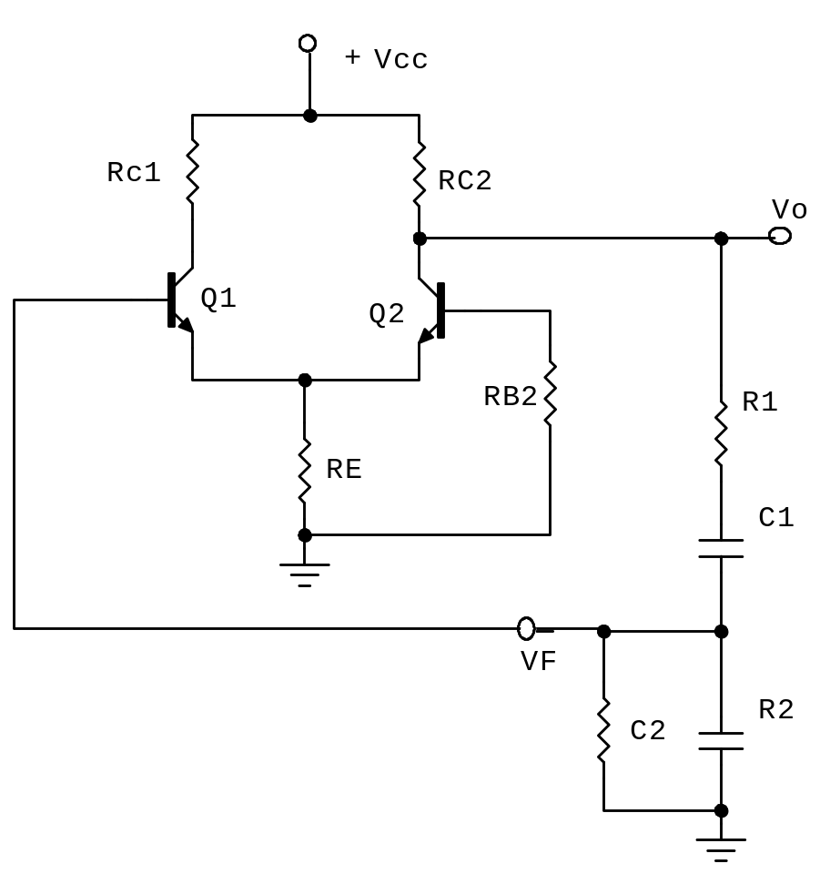
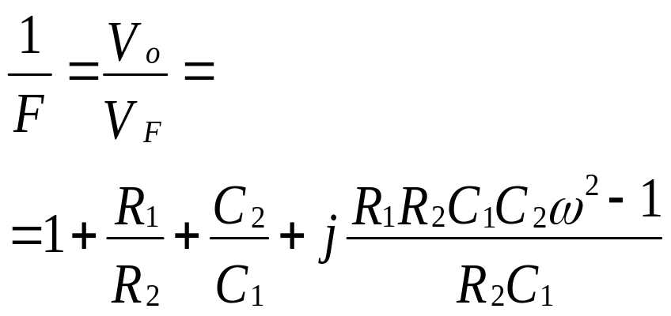
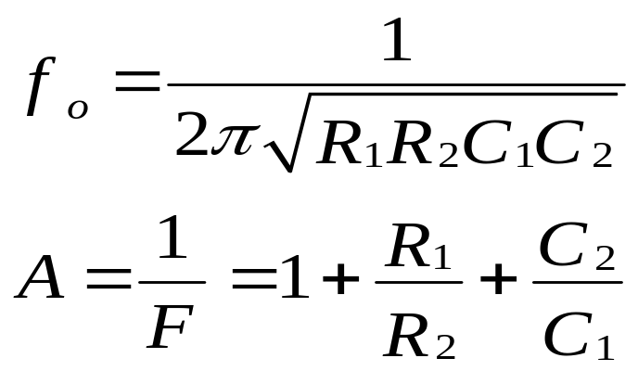
Maïch dao ñoäng caàu Wien duøng transistor noái
Chöùng minh töông töï cho:
Suy ra:
Neáu coù : R₁ = R₂ =R vaø C₁ = C₂ = C →
f_{o} = 1/ 2IIRC vaø A = 3 nhö treân.

Slide 23
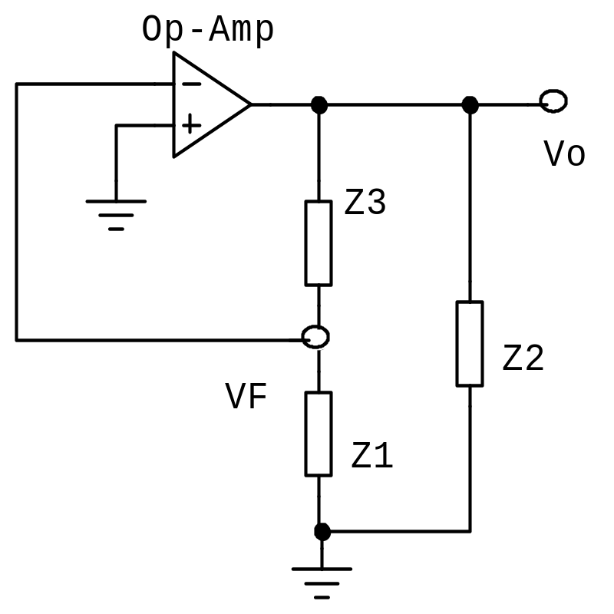
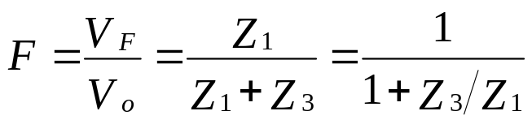
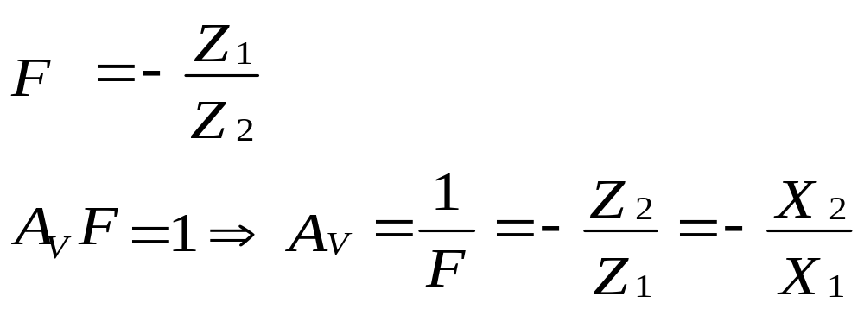
III. Mạch dao động LC ghép 3 điểm
1. Nguyên tắc:
Z₁ + Z₂ + Z₃ = 0 (1)→ f_{o}
Suy ra:
Z₁ + Z₃ = - Z₂ (2)
Vậy:
(3)

Slide 24
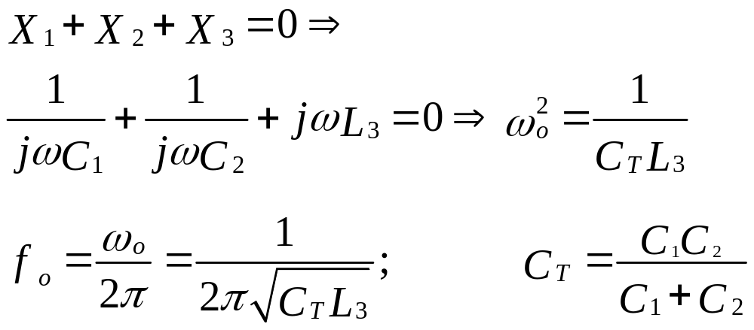
Từ (2) và (3) suy ra X2 / X1 >0 ( do Av<0) hay:
Z₁ Z₂ cùng loại Z₃ khác loại linh kiện
C₁, C₂ và L₃ dao động Colpitts
L₁, L₂ và C₃ dao động Hartley
với mạch dao động Colpitts ta có:

Slide 25
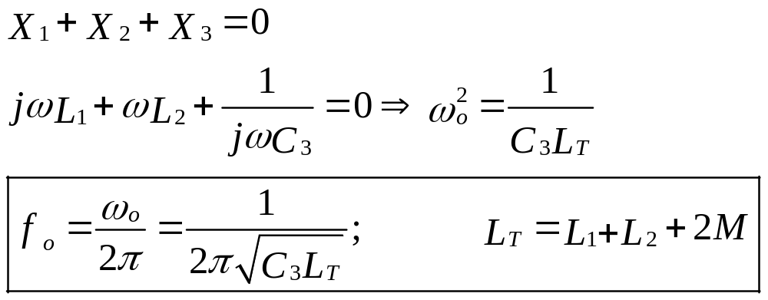
với mạch dao động Hartley
tương tự ta có:
Các mạch dao động LC hoạt động ở tần số cao ( cao tần ).

Slide 26
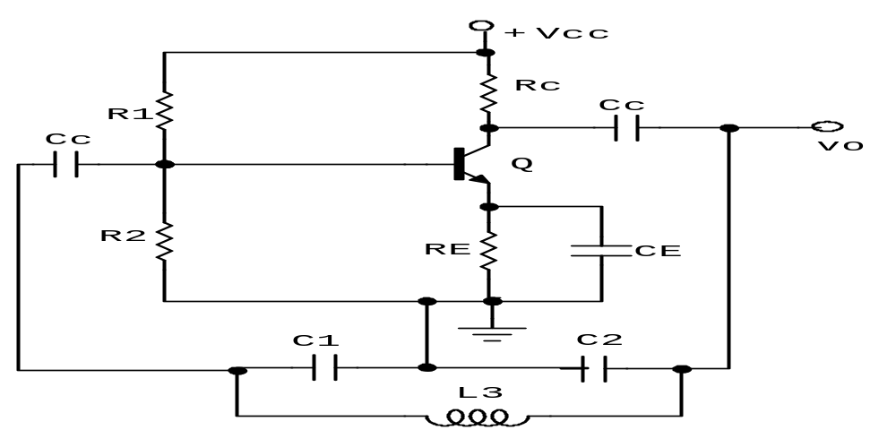
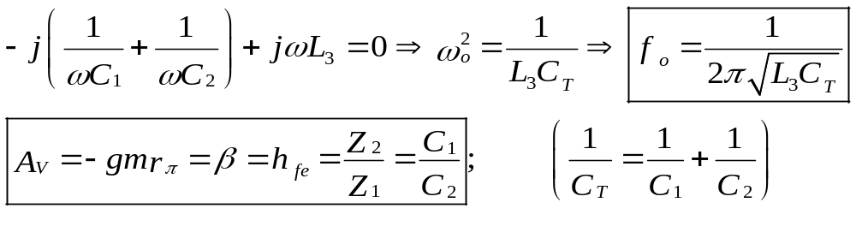
2. Dao động Colpitts:

Slide 27
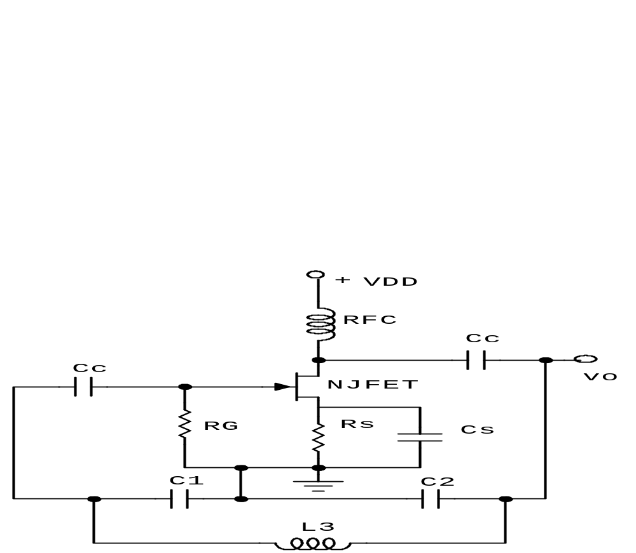
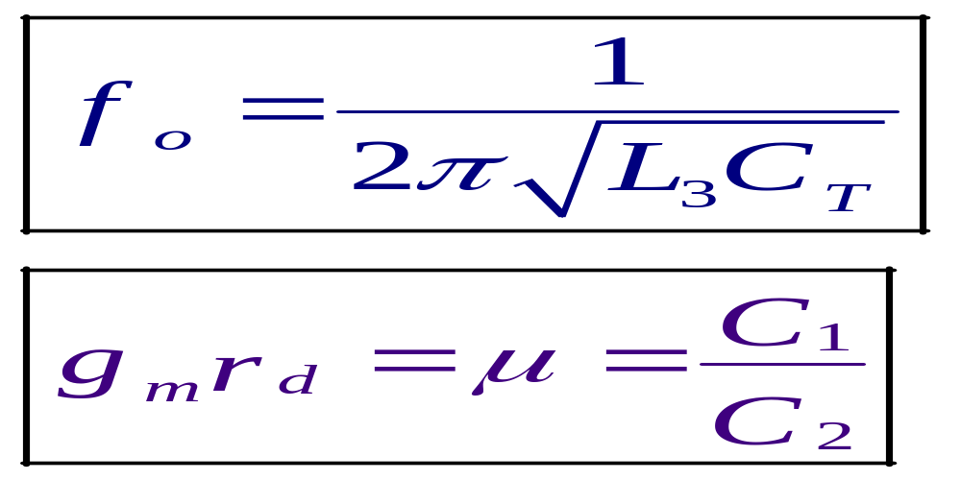
Dao động Colpitts dùng FET

Slide 28
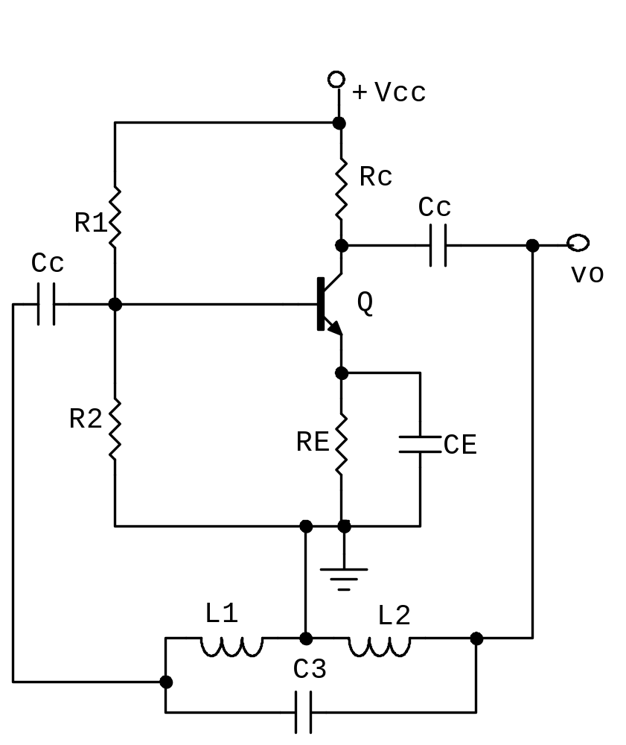
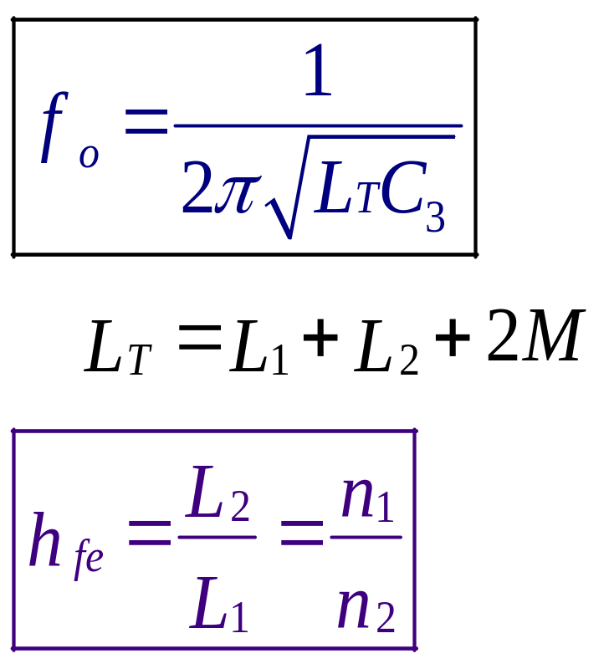
Dao động Hartley dùng transistor:

Slide 29
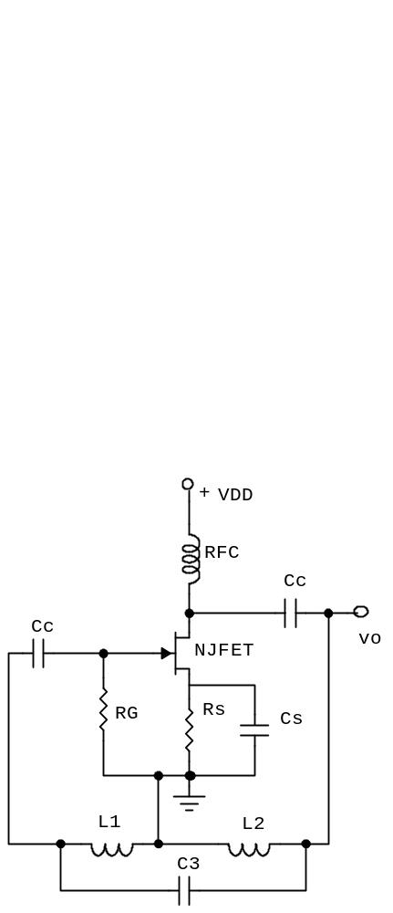
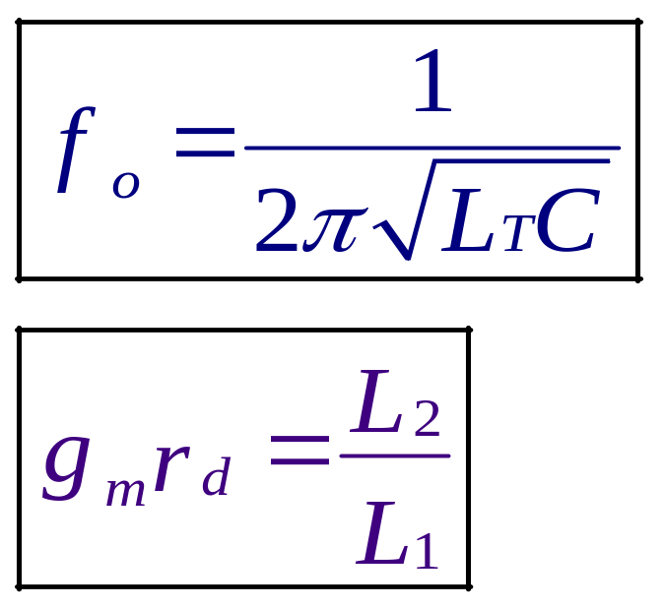
Dao động Hartley dùng FET

Slide 30
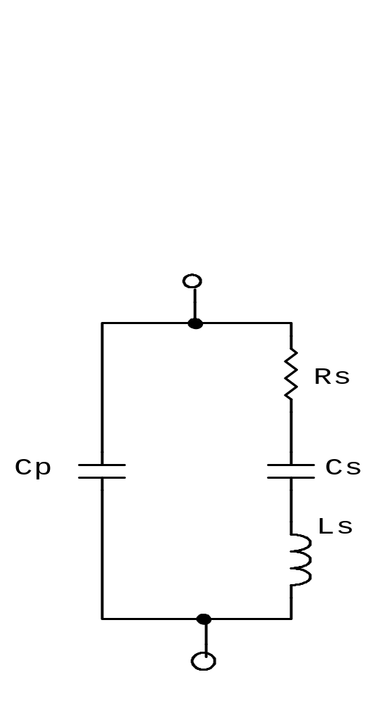
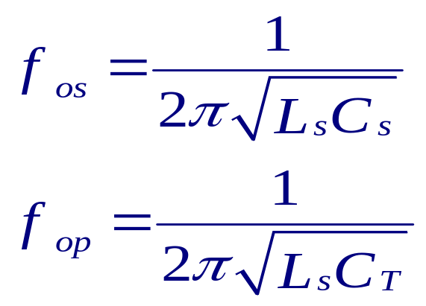
3.Dao động thạch anh ( Quartz)
Cấu trúc thạch anh
f_{o} = 2750 / a (mm)
a bề dày lát cắt
Mạch điện tương đương
XTal
Có cọng hưởng nối tiếp và cọng hưởng song song:

Slide 31
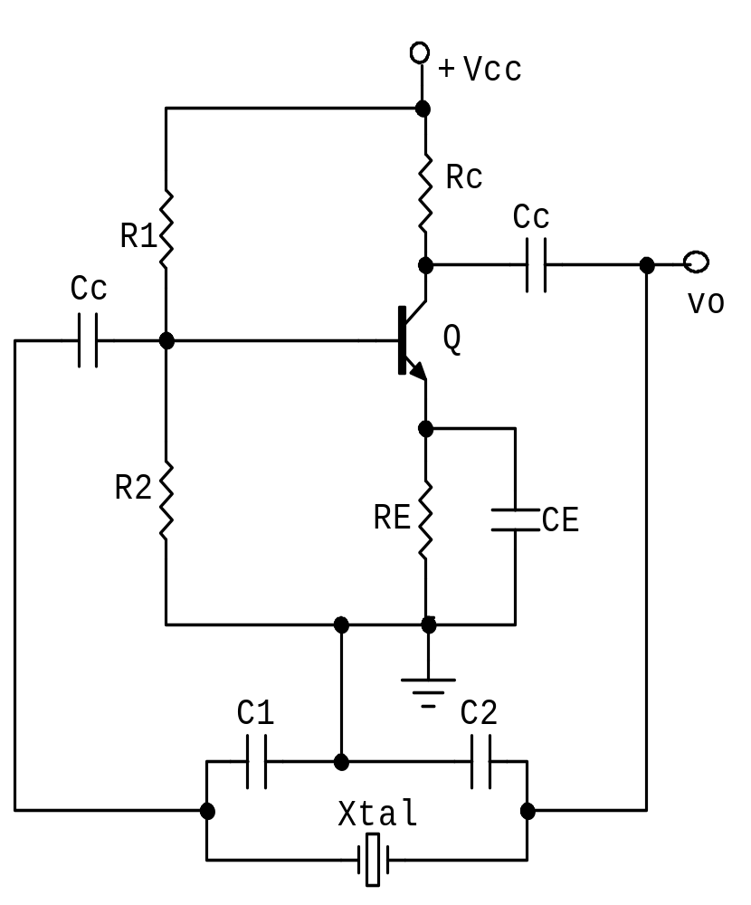
Mạch dao động thạch anh cho tần số dao động chính xác ghi trên võ linh kiện.
Dao động nối tiếp và dao động song song
Mạch cọng hưỡng song song dùng transistor

Slide 32
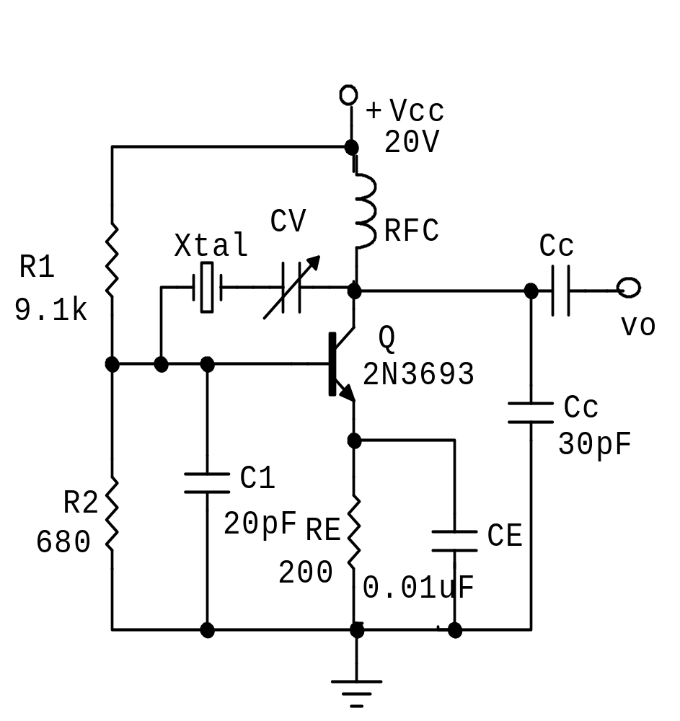
Mạch dao động nối tiếp

Slide 33
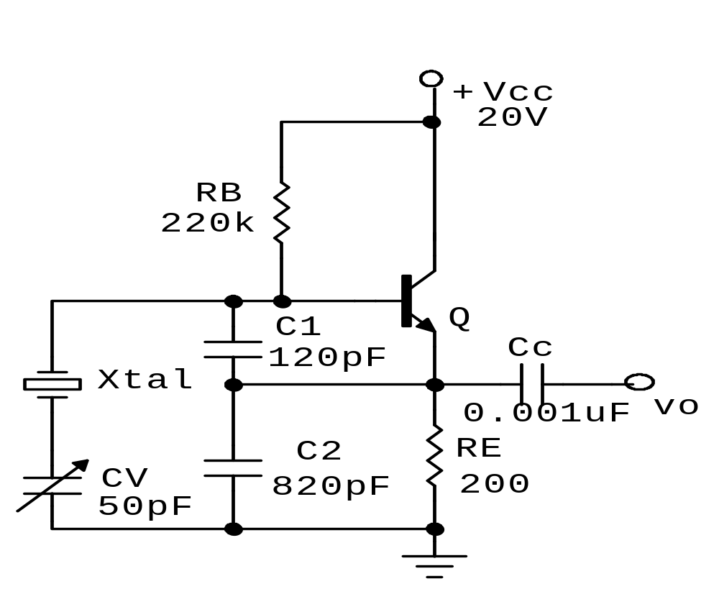
Mạch dao động CLAPP cải tiến

Slide 34
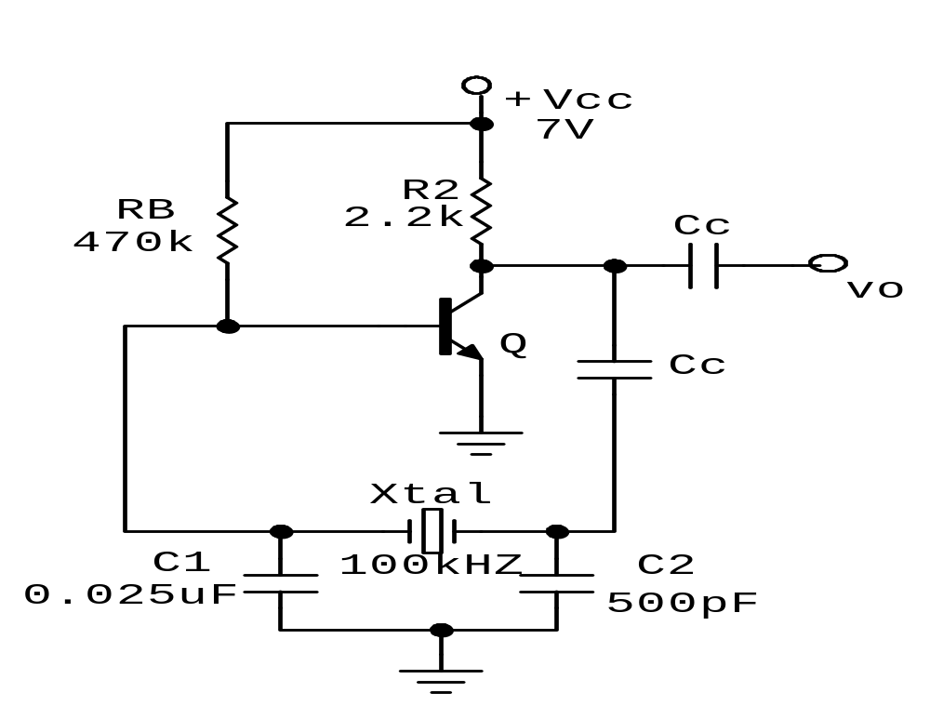
Mạch dao động Pierce

Slide 35
Ứng dụng của mạch dao động hình sin
Dao động hạ tần: máy phát sóng sin trong học tập và nghiên cứu, trong lãnh vực âm tần, …
Dao động cao tần: Máy phát - thu sóng,
điều chế biên độ (AM), điều chế tần số (FM), hệ thống viễn thông …
Ngoài ra, các mạch dao động hình sin còn được sử dụng trong các lãnh vực khác …

Slide 36
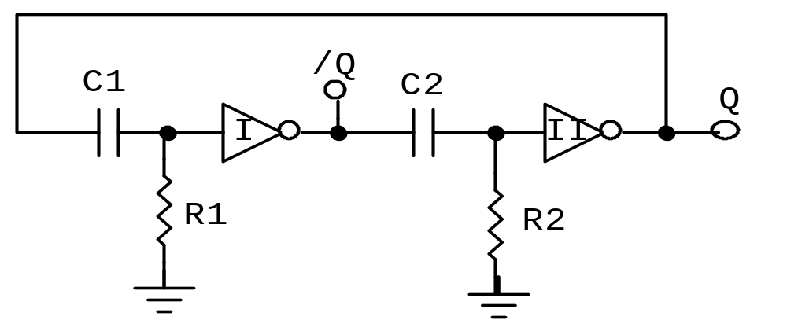

IV. Dao động đa hài
Mạch dao động đa hài là mạch dao động tạo sóng vuông. Mạch có cấu hình:
- Mạch hồi tiếp dương ghép RC giửa 2 tầng
- Các tầng là mạch giao hoán ( transistor, FET hoặc IC) để có xung vuông..

Slide 37
Phân tích thành phần sóng vuông:
f₁ tần số cơ bản
f₂=2f₁
f₃=3f₁
f₄=4f₁
f₅=5f₁
Sóng vuông là tổng cộng các thành phần sóng sin có tần số cơ bản f₁ và các thành phần tần số hoạ tần ( hài ) 2f₁,3f₁,4f₁,5f₁….

Slide 38
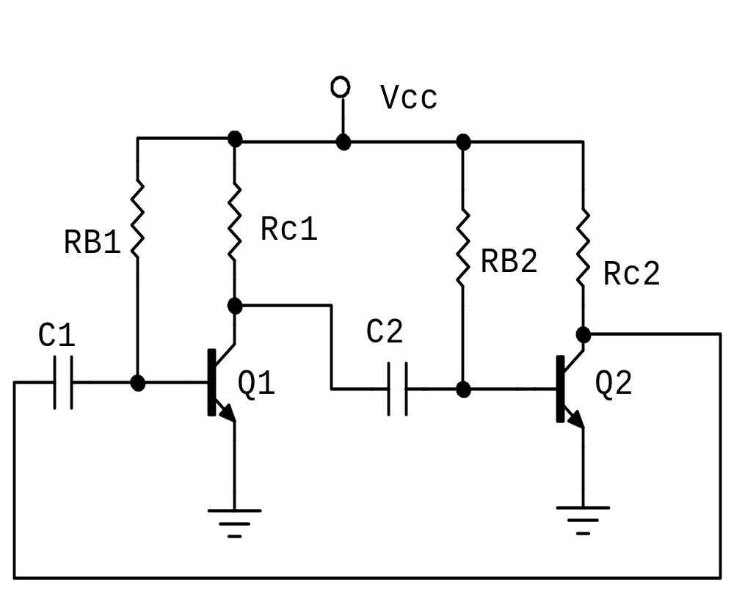
Dao động đa hài phi ổn ( mạch không trạng thái bền)

Slide 39
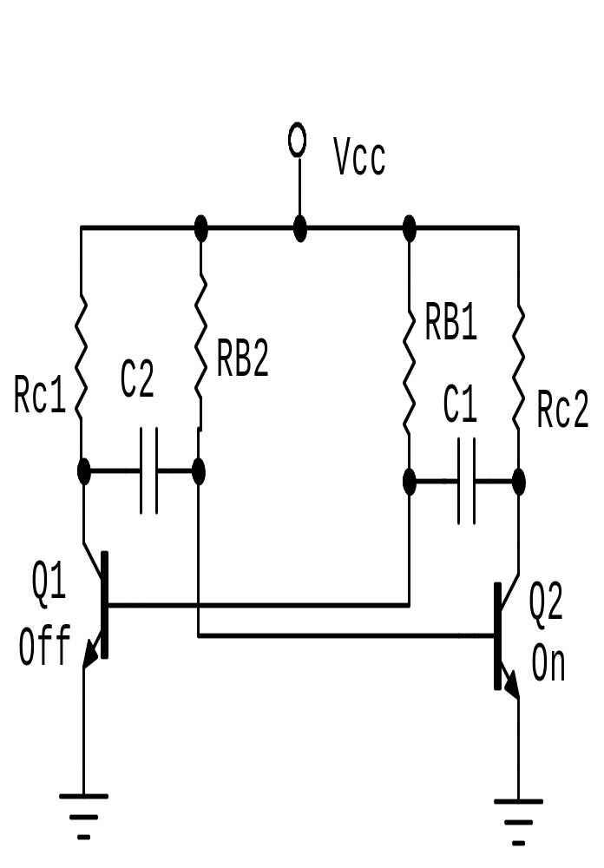
Mạch thực tế ( thường sử dụng ) được vẽ lại:
a.Cách hoạt động:
.Do Rc2 < Rc1 → Q2 dẫn trước
Q2 dẩn: V_{CE} giảm từ V_{CC} → V_{ce2bh} = 0,2V = 0V ;
→ chuyển đổi đột ngột làm phía trái C₁ giảm nhanh đến – Vcc →V_{BÉ1}= -Vcc → Q1 ngưng dẫn.
Q1 ngưng → V_{C1}→Vcc →V_{BE2} càng dương → Q2 càng dẫn bão hoà.
Ta có trạng thái thứ 1 :
Q2 dẫn : Q = V_{CE2bh}= 0,2V
Q1 ngưng : /Q = VCC
Q2 dẫn : Q = V_{CE2bh}= 0,2V
Q1 ngưng : /Q = VCC

Slide 40
Tiếp đó, C₁ lại nạp điện qua R_{B1} đến điện thế + Vcc , nhưng khi V_{BE1} đạt 0,6V thì Q1 dẫn .
Khi Q1 dẫn , lý luận tương tự như trên với tụ C2 bị giảm nhanh đến – Vcc → Q2 ngưng →
V_{CE2} càng dương → càng làm Q1 càng dẫn và Q2 càng ngưng .
Ta có trạng thái thứ 2:
Tiếp đó C₂ lại nạp điện → V_{BE2} = 0,6V → Q2 dẫn lại → Q1 ngưng : chu trình mới tái lập…một cách tự động.
Q1 dẫn: /Q = VCE1bh = 0,2V
Q2 ngưng : Q = VCE 2 = Vcc

Slide 41
Dạng sóng ở các cực của transistor :
Vcc vc2
Vcebh R_{B2}C₁ _{t}
VBE1 0,6V T1 T2
_{t}
₀
_{- Vcc RB1C1}
_{VCE1}
_{Vcc}
Rc1C2 t
₀
_{VBE2}
0 t
_{RB2C2}

Slide 42
Chu kỳ dao động
-Tụ C₁ nạp từ -Vcc → + Vcc nhưng đến 0,6V thì ngưng nạp, hay khoảng điện thế nạp là 0-(-Vcc) = ½(2Vcc) ứng với thời gian là ( xem đương cong nạp/xả phổ quát ở sau):
T₁ = 0,693R_{B1}C₁ = 0,7R_{B1}C₁
- Tụ C₂ cũng nạp trong thời gian:
T₂ = 0,693R_{B2}C₂ = 0,7R_{B2}C₂
Chu kỳ dao động :
T = T1 + T2 = 0,7(R_{B1}C₁ +R_{B2}C₂₎
Tần số dao động:
f = 1 / T
Để có xung vuông đối xứng chọn :R_{B1}=R_{B2}=R_{B;}
C₁=C₂=C → T = 1,4 R_{B}C → f = 0,7/ R_{B}C.

Slide 43

Đường cong nạp xả phổ quát
Là đường biểu diễn tụ nạp v_{c}(t) = V(1-e^{-t}/ ) và xả
100%V
90%V
80%V
70%V Vc nạp
60%V
50%V
40%V
30%V
20%V Vc xả=Ve^{-t/RC}
10%V
0 0,7RC 1RC 2RC 3RC 4RC 5RC t

Slide 44
Hoặc tính từ biểu thức tụ nạp từ -Vcc đến +Vcc:
vc(t) = 2Vcc ( 1-e^{-t/RB1C1})
tại t = T₁ có V_{BE1}=0,6V làm Q₁ dẫn và:
Vc(T₁)=Vcc=2Vcc(1-e^{-T1/RB1C1}) hay:
½=1-e^{-T1/RB1C1} → T₁=R_{B1}C₁ln(2)=0,693R_{B1}C₁
Tương tự với C₂ nạp, ta có: T₂=0,693R_{B2}C₂
Chu kỳ dao động T :
T=T1+T2=O,693(R_{B1}C₁+ R_{B2}C₂)
T= 0,7 (R_{B1}C₁+ R_{B2}C₂)
tần số dao động : f=1/T

Slide 45
Tính theo điện thế V_{BE2}:
Ta có:
V_{BE1}=Vcc - i₁R_{B1} (1)
i₁(t) = I_{1M} e^{-t/R}_{B1}^{C}₁ (2)
với:
I_{1M} = (Vcc – V_{BE1}(0+)) / R_{B1}=
= (Vcc – V_{CC}) / R_{B1}= 2Vcc / R_{B1} (3)
thay (3) vào (2) cho:
i₁(t) = (2Vcc/ R_{B1}) e^{-t/RB1C1} (4)
thay (4) vào (1) được:
v_{BE1}(t) = Vcc – (2Vcc) e^{-t/RB1C1} =
= Vcc(1-2e^{-t/RB1C1} ) (5)

Slide 46
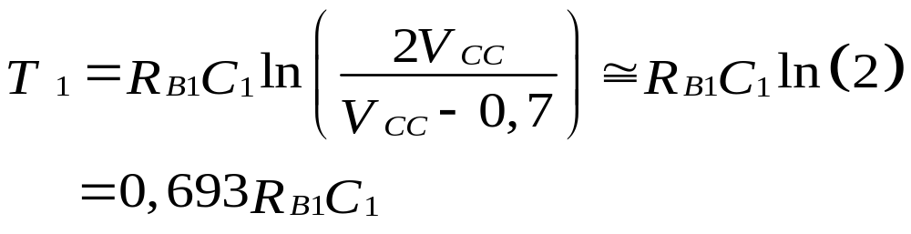

Khi t = T₁ → V_{BE1} = 0,7 làm Q₁ dẫn cho:
v_{BE1}(T₁) = 0,7V =Vcc(1-2e-^{T1/ RB1C1})
= Vcc – 2Vcce -^{T1/ RB1C1}
Vcc – 0.7V = 2Vcce -^{T1/ RB1C1}
lấy logarit 2 vế cho:
Do đối xứng ta có:
Chu kỳ dao động :
T = T₁ + T₂ = 0,693 (R_{B1}C₁ + R_{B2}C₂ )
Tần số dao động: f = 1 / T

Slide 47
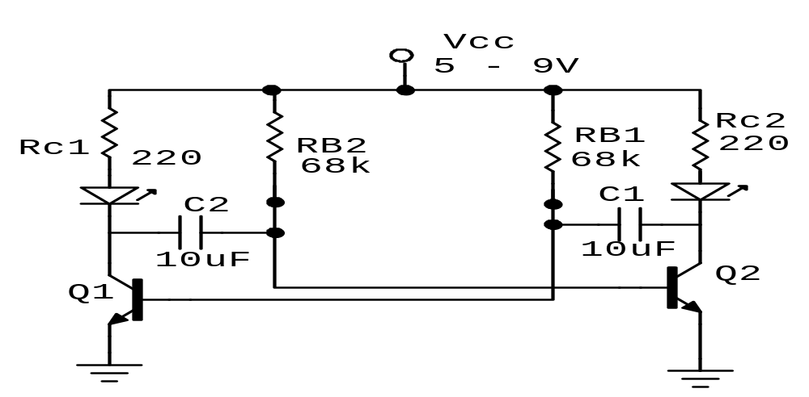
Nếu có R_{B1} = R_{B2} = R_{B}và C₁ = C₂ = C cho:
T = 0,693 ( 2 R_{B}C) = 1,386 R_{B}C = 1,4R_{B}C
Chú ý:
Cần mắc thêm cổng đảo ( NOT) ở ngõ ra Q để có xung thật vuông.
Dao động đa hài dùng làm máy phát xung vuông , mạch đèn nhấp nháy, đèn báo , mạch thời chuẩn, phát xung clock…

Slide 48


Slide 49


Mạch dao động đa hài dùng cổng NAND
Cổng NAND TTL(7400)
T = 1,1(R₁C₁+R₂C₂)
Với R₁=R₂=R và C₁=C₂=C
T = 2,2( R+P)C

Slide 50



Cách tính chu kỳ và tần số dao động
Khi ngõ ra Q=1,tụ C1 nạp điện từ 0,2V=0V đên Vcc với thời hằng R1C1, nhưng khi đến trị 2/3(Vcc) thì IC₁ chuyển trạng thái,nên ta có:
vc(t)=Vcc(1 - )
tại t =T₁ cho vc(T₁) = 2/3(Vcc)=Vcc(1- )
hay:

Slide 51
Tương tự với C₂ nạp làm IC ₂ chuyển mạch:
T₂ = 1,1 R₂C₂
Chu kỳ dao động:
T = T₁+T₂ = 1,1( R₁C₁+ R₂C₂)
Và tần số dao động:
f = 1/T
Nếu chọn R1 = R₁=R và C₁ = C₁=C cho sóng vuông đối xứng:
T = 2,2 RC → f = 0,45 / RC
Chú ý: Có thể giải bằng đường cong nạp/xã của tụ điện C.

Slide 52
Tính chu kỳ:
IC TTL có điện thế chuỵển trạng thái bằng 1/3 (Vcc)
hay (5/3)V = 1,67V. → điện thế V_{R2} :
V_{R2} (t) = V_{O1H} – V_{c2(t)}= 2,4V – V_{c2(t)}
V_{c2 (t)} = V_{f} _ ( V_{f} – V_{i}) e^{-t / R}₂^{C}₂ =
= 2,4V-(2,4V – 0,2) e^{-t / R}₂^{C}₂ =2,4V-2 e^{-t / R}₂^{C}₂.
Tại t = T1 ,cổng 2 chuyển trạng thái khi đạt 1,67V:
V_{R2} (T1) = 1,67V = 2,4V -2,2 .e⁻ ^{T1 / R}₂^{C}₂. →
1,67V – 2,4V = – 0,73= -2,2. e⁻ ^{T1 / R}₂^{C}₂→
T1 = R2C2 ln( 2,2 / 0,73 ) = 1,1 R2C2
Tương tự khi Q1 dẫn , Q2 ngưng C1 nạp điện cho ta:
T2 = 1,1 R1C1
Chu kỳ dao động T :
T = T1 + T2 = 1,1( R1C1 + R2C2)
chọn R1 = R2 =R và C1 = C2 = C cho:
T = 2,2RC → f = 0,45 / RC

Slide 53

Dùng cổng NOR
1 2
Cách lý luận tương tự như trên
Sử dụng CMOS do có điện thế chuyển bằng 1/ 2 ( VDD) nên chu kỳ tính được ( với mạch đối xứng):
T₁= T2= RCln(2) = 0,693RC
T= T₁+T₂=1,4 RC

Slide 54

Dao động phi ổn dùng cổng NOT CMOS
Cách hoạt động:
- Giả sử lúc đầu A = 1,
/Q = 0 và Q = 1→
C nạp điện từ ngõ ra
cổng 1 qua R →
B tăng dần và khi B = 1
làm cổng 2 chuyển trạng thái → Q = 0 và /Q =1,
→ C xả điện qua R và cổng 2 đang dẫn → A =1
- Khi A=1 ta lý luận như trên Q = 1 và /Q = 0 …
chu kỳ mới tái lập.
Ta có dạng sóng vuông ở Q và /Q và ngược pha .

Slide 55
Tính chu kỳ dao động:
Do điện thế chuyển của CMOS bằng
½ (V_{DD}) nên thay vào công thức đã tính ở IC TTL ta được:
- Khi C nạp điện:
V_{f} = (1/3)V_{DD}; V_{i} = (2/3) V_{DD}
V_{T} = (½) V_{DD}
thay vào có:
Vc(T₁) =(1/2) V_{DD}
Vc(T₁)=(2/3)V_{DD} – [(2/3)V_{DD} – (1/3)V_{DD}] e ^{-T1 / RC}→
(1/2) – (2/3) = -(1/3) e ^{-T1 / RC}→(1/6) = (1/3)e ^{-T1 / RC}
→ T₁ = RC ln( 2) = 0,7RC ( I )

Slide 56
Dạng sóng:
vc
2/3 V_{DD} C xã
½ V_{DD}
1/3 V_{DD}
C nạp
0 T1 T2 t
_{Q}
_{VDD}
_{/Q}
_{VDD}
_{t}

Slide 57
-Khi tụ C xả:
Vc(t) = (2/3)e^{-t/RC}
tại t=T₂ : Vc(T2) = (1/3)V_{DD}=(2/3) e^{-T}₂^{/RC}→
T₂ = RC ln( 2) = 0,693 RC = 0,7 RC
Vậy chu kỳ dao động của mạch bằng:
T = T₁ + T₂ = 1,4 RC
f = 1/T = 0,7/ RC
Chú ý: Do CMOS có diod bảo vệ để chống lại xung nhiễu ở ngõ vào nên dạng sóng ra hơi bị cong ở góc (do clamping diod), để cải thiện phải ráp thêm điện trở R₁ = 10 R → dạng sóng ra vuông hơn và có chu trình định dạng 50%.

Slide 58


Dao động thạch anh ( Quart oscillator)
Cho tần số dao động ổn định hơn, tạo xung clock

Slide 59

Dao dộng thach anh

Slide 60
III. Đa hài đơn ổn ( monostable M/V)
Là mạch luôn có 1 trạng thái bền và chỉ chuyển trạng thái khi có xung kích vào, nhưng sau đó lại trở về trạng thái ổn định cơ hữu .
Xung đơn ngõ ra có độ rông lớn hơn độ rộng xung kích.
vi vo
xung kích Xung ra
Đa hài đơn ổn định

Slide 61


1. Đa hài đơn ổn dùng transistor
Mạch tương tự như mạch dao động đa hài đơn ổn nhưng transistor Q1 có cách ráp khác để luôn ngưng:
→ Q1 luôn ngưng ,
Q2 luôn dẫn :
V_{CE2bh}= 0,2V
V_{CE1}= Vcc.
Khi có xung kích Vp >0,6V đủ lớn
Q1 dẫn → Q2 ngưng→
nhưng sau đó do tụ nạp qua
R_{B2} và Q1 → Q2 dẫn lại→
Q1 lại ngưng: Mạch lại trở về
trạng thái cơ hữu ban đầu
và giử nguyên trạng thái đó
cho đến khi có xung kích mới.

Slide 62
Dạng sóng:
Vp
0 t
V _{BE2}
0 t
_{-Vcc}
V _{CE2}
tw t
Đô rộng xung bằng tw = 0,7R_{B}C = 0,7RC

Slide 63

Đa hài đơn ổn dùng cổng logic
Mạch dùng cổng NAND
Bình thường A = 1→ B = 0 , tụ không nạp và cổng → Q = 1
Khi cho xung âm kích vào A = 0 → B =1 tụ chuyển nhanh →D =1 → Q = 0 ,
Sau đó tụ nạp → D =0 → Q = 1
đồng thời làm ngõ vào cổng N1 lên cao →
B =0 → Q = 1 :mạch trở về trạng thái bền cơ hữu

Slide 64

Đa hài đơn ổn dùng cổng NOR
Khi bình thường A = 0 → B = 1 → tụ không nạp D=1 → Q = 0 : ngõ ra ở thấp ( trạng thái bền cơ hữu)
Khi cho xung kích dương A = 1 → B = 0 , C chuyển nhanh làm D giảm D = 0 → Q = 1 .
Tiếp đó, C nạp D tăng dần D = 1 → Q = 0 trở lại : mạch trở lại trạng thái cơ hữu ban đầu.
Độ rộng của xung ra: tw = 1,1 RC ( IC TTL)
= 0,7 RC ( IC CMOS)
( cho cả 2 mạch dùng cổng NAND và NOR ).

Slide 65
Ứng dụng của mạch đa hài đơn ổn
Mạch định thời
Bộ điều khiển
Mạch định thời
Mạch báo động

Slide 66



IV. Đa hài lưỡng ổn ( Bistable Multivibrator)
Là mạch luôn ở 1 trong 2 trạng thái bền cơ hữu .Chỉ chuyển trạng thái khi có xung kích vào 1 trong 2 ngõ vào
Để Q2 luôn dẫn Q1 ngưng
phải có điều kiện:
Tương tự giờ nếu muốn cho
Q1 dẫn phải cho xung dương
đủ lớn vào ngõ S (V_{BE1} > 0,6V)hay:

Slide 67
Bảng trạng thái ( chân lý):
( cách hoạt động)
Mạch đa hài
lưỡng ổn còn
được gọi là
mạch SR-Flip Flop
và ký hiệu như sau
S Q
R /Q
S R | Q /Q
0 0 | Qo /Qo | Nhớ
0 1 | 0 1 | Reset
1 0 | 1 0 | Set
1 1 | x x | Cấm
SR-FF

Slide 68


SR-FF dùng cổng logic:
Bảng chân lý:
S Q
CK
R /Q
CK S R | Q /Q
0 x x | Qo /Qo
0 0 | Qo /Qo
0 1 | 0 1
1 0 | 1 0
1 1 | * *
SR-FF

Slide 69
Ký hiệu xung kích ( xung nảy)
Nảy bằng mức cao của xung:
= 1
Nảy bằng cạnh lên (hướng dương) của xung:
=
Nảy bằng cạnh xuống (hướng âm) của xung:
=

Slide 70


Do có mắc các cổng ở ngõ vào như sau:
a.Nảy ở cạnh lên: b.Nảy bởi cạnh xuống
CK /CK Vo
ck CK
/ck /CK
tp tp
Vo Vo
a. Nảy bởi cạnh lên b. Nảy bởi cạnh xuống

Slide 71
JK-Flip Flop
J Q
CK
K /Q
Khắc phục trạng thái
S = R = 1 bị cấm,
trở thành J = K = 1
các ngõ ra bị đảo
( togle).
JK-FF có rất nhiều
ứng dụng trong kỹ thuật số.
JK-FF
CK J K | Q /Q
0 x x | Qo /Qo
0 0 | Qo /Qo
0 1 | 0 1
1 0 | 1 0
1 1 | /Qo Qo

Slide 72


JK-Flip Flop với Preset (hoặc S) và Clear (hoặc R)
PRE CLR | CK S R | Q /Q
0 0 | x x x | * * | Nonstable
0 1 | x x x | 1 0
1 0 | x x x | 0 1
1 1 | 1 0 0 | Qo /Qo | Hold
1 1 | 1 0 1 | 0 1 | Reset
1 1 | 1 1 0 | 1 0 | Set
1 1 | 1 1 1 | /Qo Qo | Toggle

Slide 73


D-Flip Flop
Ứng dụng D-FF : bộ truyền số liệu, bộ ghi dịch.
CK Dn | Qn+1
0 x | Qn
1 0 | 0
1 1 | 1

Slide 74
T-Flip Flop
T J Q
Ck
K /Q
T-FF được sử dụng
trong thiết kế các mạch đếm ( counter)
( xem lại chương 8. IC)
CK Tn | Qn+1
0 | Qn
1 | /Qn
T-FF

